Slide 1
Tablero de clase
Caso de estudio: Discoteca

Slide 2
Contexto problema
La Discoteca Eclipse busca desarrollar un sistema que permita gestionar toda la información relacionada con su funcionamiento y la experiencia de sus clientes. Este sistema debe manejar datos de los asistentes, empleados y eventos realizados en el establecimiento. Todas estas personas tienen información común como nombre completo, número de identificación y datos de contacto, pero cada grupo posee características específicas según su rol en la discoteca.
Los empleados pueden desempeñar diferentes roles, como DJ, bartender, seguridad o personal de limpieza. Cada empleado trabaja en turnos asignados, los cuales pueden variar según la programación semanal. Un mismo turno puede contar con varios empleados, y un empleado puede trabajar en diferentes turnos a lo largo de la semana. La discoteca puede tener turnos sin empleados asignados momentáneamente.
Los eventos organizados por la discoteca tienen un nombre, una fecha programada y un tipo (como fiesta temática, concierto, noche de karaoke o show de luces). Algunos eventos cuentan con DJs invitados que no hacen parte del personal regular, pero pueden ser registrados temporalmente en el sistema.
Los asistentes a los eventos pueden registrarse previamente o asistir de forma espontánea. Cada entrada queda registrada con la fecha, el evento correspondiente y el tipo de entrada (general, VIP, cortesía). Un asistente puede participar en múltiples eventos, y cada evento puede tener muchos asistentes.

Slide 3
Contexto problema
1. Responder a las preguntas del pensamiento computacional
2. Crear el código java.

Slide 4
Tareas
Abstracción:
¿Qué se solicita finalmente? (problema)
¿Qué información es relevante dado el problema anterior?
¿Cómo se agrupa la información relevante?
¿Qué funcionalidades se solicitan finalmente?
Descomposición:
¿Cómo se distribuyen las funcionalidades?
¿Qué debo hacer para probar las funcionalidades?
Reconocimiento de patrones:
¿Qué puedo reutilizar de la solución de otros problemas?
Codificación:
¿Cómo pruebo la solución en java?
¿Cómo escribo la solución en java?

Slide 5
Tareas
Abstracción:
¿Qué se solicita finalmente? (problema)
sistema que permita gestionar toda la información relacionada con su funcionamiento y la experiencia de sus clientes

Slide 6
Pensamiento
Abstracción: ¿Qué información es relevante dado el problema anterior?
personas, como el nombre completo, la identificación y el contacto hay empleados y asistentes, ya que cada grupo tiene características específicas: los empleados desempeñan distintos roles (DJ, bartender, seguridad, limpieza) y se les asignan turnos que pueden variar semanalmente, mientras que los asistentes participan en eventos y registran entradas con información como la fecha, el tipo de entrada (VIP, general, cortesía) y el evento asociado. Además, los eventos tienen un nombre, una fecha programada y un tipo (como concierto o fiesta temática),turnos, asistentes y eventos.
.

Slide 7
Tareas
Abstracción: ¿Cómo se agrupa la información relevante?
Persona: Nombre de la persona, Número de identificación único, contacto (correo electrónico, número de teléfono). Empleado: Empleados tienes roles como: DJ, Bartender, Seguridad, Personal de limpieza. Turno: Día de la semana, hora Inicio, hora Fin. Asistentes: Heredan de Persona. Asistentes. Un asistente puede participar en múltiples eventos, y cada evento puede tener muchos asistentes. Entrada: Fecha, evento, tipo de entrada (General, VIP, Cortesía). Evento: Nombre, fecha, tipo de evento (Fiesta temática, Concierto, Karaoke, Show de luces).
Discoteca: nombre, fecha y tipo de evento

Slide 8
Tareas
¿Qué funcionalidades se solicitan finalmente?
Registrar empleados con su rol (DJ, Bartender, Seguridad, Limpieza).
Registrar asistentes con sus datos personales.
Crear turnos con día de la semana, hora de inicio y fin.
Consultar los empleados asignados a un turno.
Registrar eventos con nombre, fecha y tipo.
Registrar la entrada de un asistente a un evento, incluyendo fecha y tipo de entrada (general, VIP, cortesía).
Consultar las entradas asociadas a un asistente
Buscar empleados y asistentes por su identificación.
Buscar eventos por nombre.
Actualizar los datos de contacto de un asistente o empleado
Eliminar empleados o asistentes del sistema.
Eliminar turnos o eventos si es requerido.

Slide 9
Tareas
2. Descomposición:
¿Qué debo hacer para probar las funcionalidades?
Tipo Prueba | Entrada de Datos | Salida (Resultado)
assertNotNull(asistente registrado) | Asistente("Pedro Perez", "456", "pedro@mail.com") | Asistente no es null
assertNotNull(empleado registrado) | Empleado("Juan DJ", "123", "dj@mail.com", TipoEmpleado.DJ) | Empleado no es null
assertEquals(identificación del empleado) | String "123" | empleadoConsultado.getIdentificacion() = "123"
assertEquals(nombre del empleado | String "Juan DJ" | empleadoConsultado.getNombreCompleto() = "Juan DJ"
assertEquals(actualización de contacto) | "456" (ID del asistente), "nuevo@mail.com" (nuevo contacto) | discoteca.buscarAsistente("456").getContacto() = "nuevo@mail.com"
assertNull(asistente eliminado) | "456" (ID del asistente a eliminar) | discoteca.buscarAsistente("456") retorna null

Slide 10
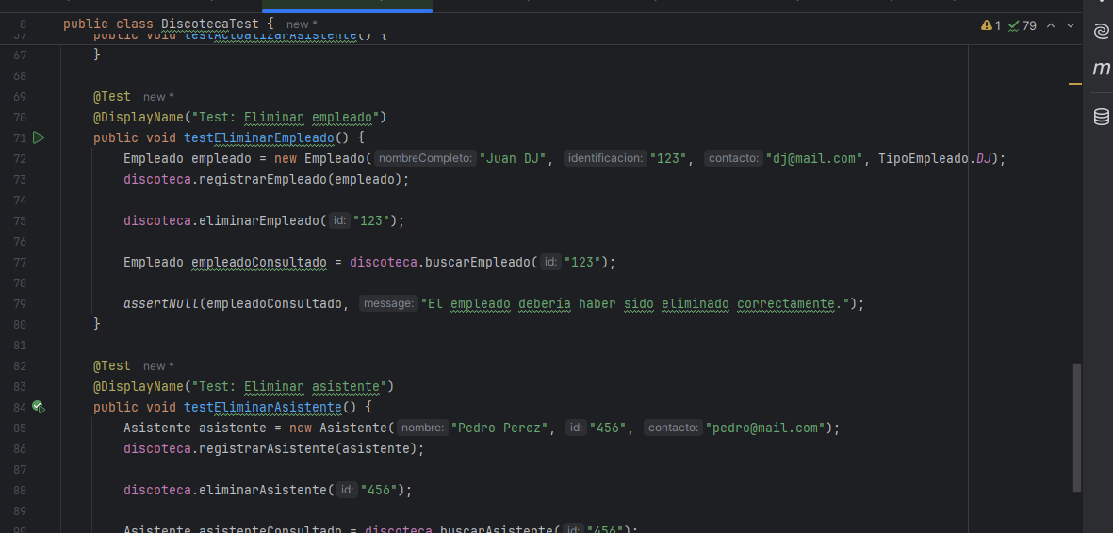
Tareas
4. Codificación:
¿Cómo pruebo la solución en java?
¿Cómo escribo la solución en java?

Slide 11
Tareas
3. Reconocimiento de patrones:
¿Qué puedo reutilizar de la solución de otros problemas?
No aplica

